Slide 1
癌症个性化新抗原疫苗 · 免疫原性工具系统评测
QuantImmuBench §2.2 · 8–11mer 可变窗补充口径
29 工具真实新跑 8/9/10/11mer · 复现零偏离核过 · 102 SNV 肽 · 9 患者 · 2026-07-09
结论 9mer 主口径整体仍优于 8–11 可变窗，加固 §2.2（选 9AA）。
2026-07-09

Slide 2
一页看懂
8–11mer 可变窗补充口径：一页看懂
8–11mer 口径是什么
和 9mer 比结论
诚实脚注
每肽按 8/9/10/11mer 全窗切分 → 各工具打分后 max 池化（零选择 <tool>_max）。
effN≥8 有效覆盖门槛 → Fisher-Z 病人等权聚合，与 9mer 主口径同引擎、可比。
102 SNV 突变肽 · DS2 9 患者 · Elispot 连续 SFC · cluster-bootstrap 95%CI（n_boot=2000, seed=42）。
均值 ρ：9mer 0.113 vs 8–11 可变窗 0.054。
22/28 工具 9mer 更高（79%）→ 9mer 主口径整体更优，加固 §2.2 选 9AA。
唯一例外 MHCnuggets（8–11 略升 0.319→0.329）。
DeepNetBim = 9mer-only、DeepImmuno = 9–10mer only（原生架构限长，非漏跑）。
数据溯源：29 工具 official.csv 全 2026-07-08 真跑；
9mer 子集 vs 独立 9mer 结果 bit 一致 → 复现零偏离核过。
来源 R1_recomputed_rerun_8to11mer_effN8.csv · coverage_matrix.NEW.csv · 改动②③全量重跑（2026-07-08）
2

Slide 3
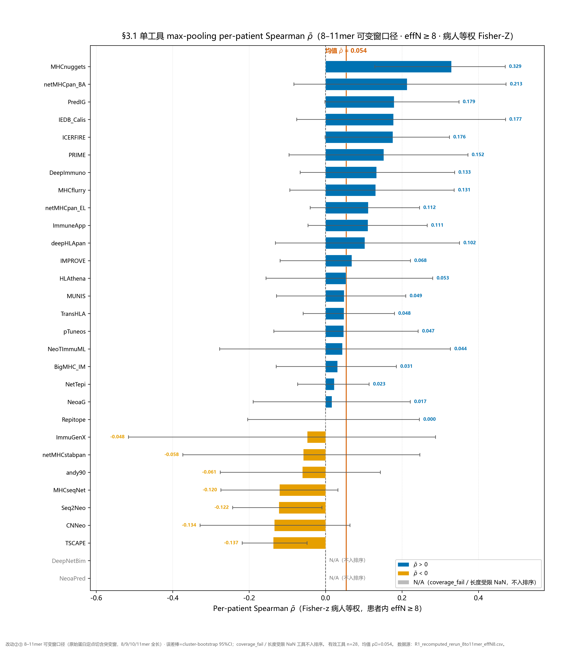
核心结果 · §2.2 单工具主指标
8–11mer 可变窗单工具 max-pooling Spearman 排名
8–11mer 单工具排名要点
头部前五：MHCnuggets 0.329 > netMHCpan_BA 0.213 > PredIG 0.179 > IEDB_Calis 0.177 > ICERFIRE 0.176
均值 ρ̄ = 0.054（Fisher-Z 病人等权，28 工具）。
负值尾部：TSCAPE / CNNeo / MHCseqNet 翻负 —— 8–11 可变窗上 max-pool 被非 9mer 窗抢走，稀释了对齐 SFC 的信号。
与 9mer 主口径（ρ̄ 0.113）相比整体下移，仅 MHCnuggets 反升。
来源 R1_recomputed_rerun_8to11mer_effN8.csv · per-patient Spearman → effN≥8 Fisher-Z 病人等权
3

Slide 4
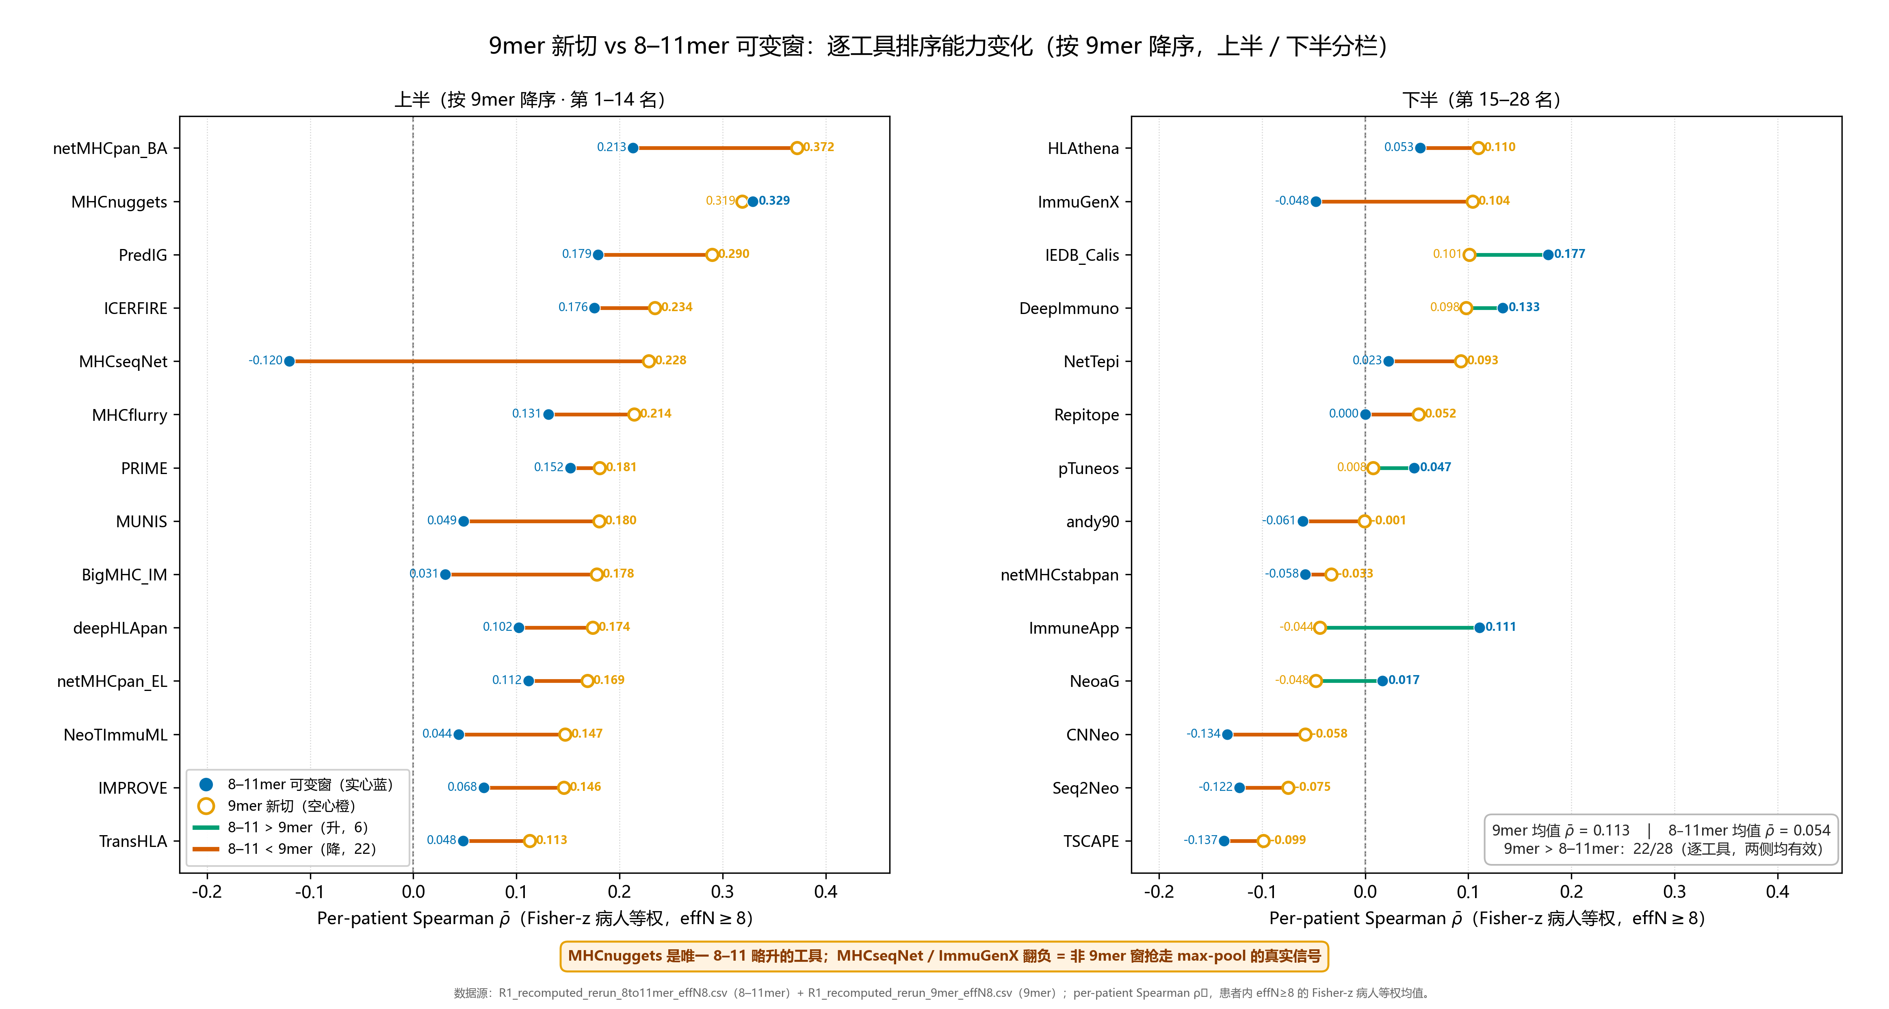
口径对比 · 9mer vs 8–11mer
9mer 主口径 vs 8–11mer 可变窗 · 逐工具哑铃对比
9mer 整体优于 8–11（均值 0.113 > 0.054、22/28 工具下降）；唯 MHCnuggets 0.319→0.329 反升（例外）；MHCseqNet 0.228→-0.120、ImmuGenX 翻负 = 非 9mer 窗抢 max-pool 的真实信号，非 bug。
来源 R1_recomputed_rerun_9mer_effN8.csv · R1_recomputed_rerun_8to11mer_effN8.csv · 逐工具 Δρ
4

Slide 5
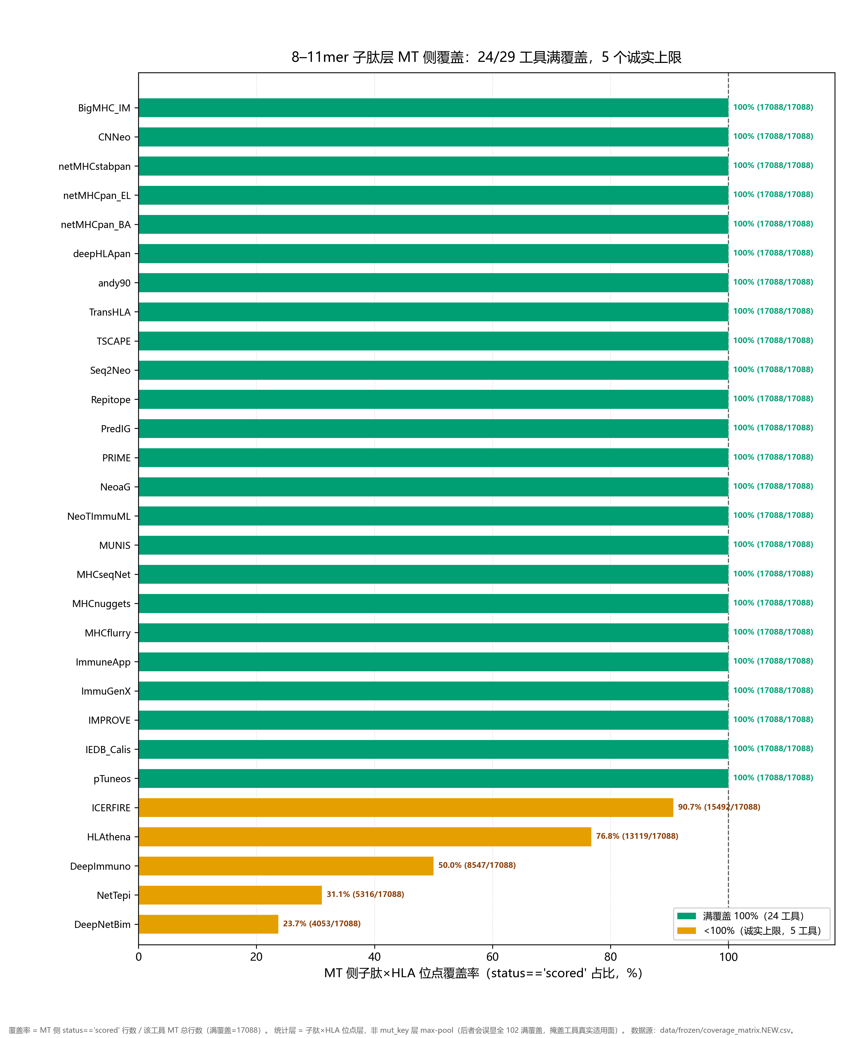
覆盖 · 8–11mer 子肽层
8–11mer 子肽层覆盖：24/29 工具满覆盖，5 个诚实上限
8–11mer 子肽层覆盖
24/29 工具满覆盖（17088 子肽 × HLA MT 位点）。
5 个诚实上限（全 documented，非真漏）：
ICERFIRE 90.7% — 部署天花板
HLAthena 76.8% — 缺神经权重（部署天花板）
DeepImmuno 50.0% — 9–10mer 原生限长
NetTepi 31.1% — 13 等位限制
DeepNetBim 23.7% — 9mer 原生限长
覆盖以子肽层（每子肽×HLA 位点）计，非 mut_key 层 max-pool（后者单窗命中即误显全 102 肽满覆盖）。
来源 coverage_matrix.NEW.csv（MT 侧 scored/total, 子肽层）
5

Slide 6
结论 & 边界
结论与诚实边界
核心结论
诚实边界
DAI 版 8–11mer
9mer 主口径整体优于 8–11 可变窗：
均值 ρ 0.113 vs 0.054、22/28（79%）工具下降。
→ 加固 §2.2 主口径选 9AA。
MHCnuggets 是唯一反升（0.319→0.329）。
限长工具（DeepNetBim=9mer、DeepImmuno=9–10mer）在可变窗仅覆盖原生窗长子肽，窗长已据实标注。
TSCAPE / CNNeo / MHCseqNet 翻负 = 可变窗抢 max-pool 的真实信号，非 bug。
DAI 差分口径 8–11mer top：
IEDB_Calis 0.329、PredIG 0.328、Repitope 0.294。
（从 dai csv 现算，供交叉参考。）
来源 R1_recomputed_rerun_8to11mer_effN8.csv · R1_recomputed_rerun_8to11mer_dai_effN8.csv · coverage_matrix.NEW.csv
6

